Slide 1
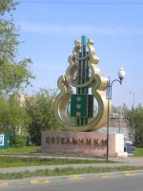
Подготовлен на основании решения Совета депутатов городского округа Котельники Московской области
«О бюджете городского округа Котельники Московской области на 2018 год
и на плановый период 2019 и 2020 годов»

Slide 2
Уважаемые жители !
«Бюджет для граждан» познакомит вас с положениями бюджета городского округа Котельники Московской области на 2018 год и плановый период 2019 и 2020 годов.
Представленная информация предназначена для широкого круга пользователей и будет интересна и полезна как педагогам, врачам, молодым семьям, так и муниципальным служащим, пенсионерам и другим категориям населения, так как бюджет затрагивает интересы каждого жителя нашего города. Мы постарались в доступной и понятной форме для граждан, показать основные показатели бюджета городского округа.
«Бюджет для граждан» нацелен на получение обратной связи от граждан, которым интересны современные проблемы финансов в городском округе Котельники Московской области.

Slide 3
Что такое бюджет?
БЮДЖЕТ – ЭТО ПЛАН ДОХОДОВ И РАСХОДОВ
Каждый житель городского округа является участником формирования этого плана с одной стороны как налогоплательщик, наполняя доходы бюджета, с другой - он получает часть расходов как потребитель общественных услуг. Государство расходует поступившие доходы для выполнения своих функций и предоставление общественных (муниципальных) услуг: образование, здравоохранение, культура, спорт, социальное обеспечение, поддержка экономики, гарантии безопасности и правопорядка, защита общественных интересов, гражданских прав и свобод и др.
Граждане — и как налогоплательщики, и как потребители общественных услуг — должны быть уверены в том, что передаваемые ими в распоряжение государства средства используются прозрачно и эффективно, приносят конкретные результаты как для общества в целом, так и для каждой семьи, для каждого человека.

Slide 4
Основные понятия и определения
ДОХОДЫ < РАСХОДЫ =
ДЕФИЦИТ БЮДЖЕТА
ДОХОДЫ > РАСХОДЫ = ПРОФИЦИТ БЮДЖЕТА
Бюджет городского округа Котельники Московской области
составляется на три года – очередной финансовый 2018 год
и плановый период 2019-2020 годов

Slide 5
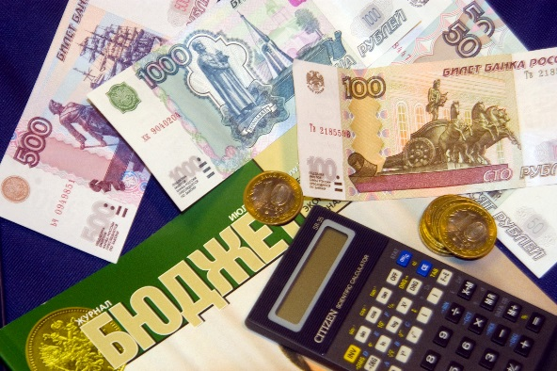
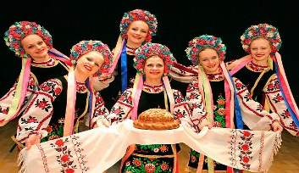
Основные понятия и определения
Поступающие в бюджет денежные средства - ДОХОДЫ БЮДЖЕТА
Выплачиваемые из бюджета денежные средства –
РАСХОДЫ БЮДЖЕТА
НАЛОГИ – часть доходов граждан и организаций, которые они обязаны заплатить государству (например, налог на доходы физических лиц, налог на прибыль, налог на имущество физических лиц, земельный налог, транспортный налог и др.)
НЕНАЛОГОВЫЕ ДОХОДЫ – платежи в виде штрафов, санкций, возмещение ущерба, доходы от использования государственногои муниципаль-
ного имущества, доходы от оказания платных услуг
БЕЗВОЗМЕЗДНЫЕ ПОСТУПЛЕНИЯ – средства, которые поступают в бюджет безвозмездно (денежные средства, поступающие из вышестоящего бюджета (например, дотация из областного бюджета), а также безвозмездные перечисления от физических и юридических лиц)
на культуру, кинематографию
на жилищно-коммунальное хозяйство
на образование
на общегосударственные вопросы
на физическую культуру и спорт
на охрану
окружающей среды
на национальную экономику
на обслуживание муниципального долга
на средства
массовой
информации

Slide 6
Основные понятия и определения
Межбюджетные трансферты – денежные средства, предоставляемые из одного бюджета другому бюджету бюджетной системы
Дотации - межбюджетные трансферты, предоставляемые на безвозмездной и безвозвратной основе без установления направлений их использования
Субсидия —денежные средства, предоставляемые на решение приоритетных задач района при условии обязательного участия средств местных бюджетов
Субвенция —денежные средства, предоставляемые местным бюджетам на выполнение переданных полномочий государственных органов власти

Slide 7
Основные показатели социально-экономического развития
городского округа Котельники Московской области
Показатели | Единицы измерения | Оценка | Прогноз
 |  | 2017 | 2018 | 2019 | 2020
Объем отгруженных товаров собственного производства, выполненных работ и услуг собственными силами по промышленным видам деятельности | млн. руб. в ценах соответствующих лет | 10 748,0 | 11 746,1 | 12 748,1 | 13 892,2
Темп роста объема отгруженных товаров собственного производства, выполненных работ и услуг собственными силами по промышленным видам деятельности | процент к предыдущему году | 108,5 | 109,3 | 108,5 | 109,0
Инвестиции в основной капитал за счет всех источников финансирования | млн.руб. в ценах соответствующих лет | 8 113,3 | 7 510,0 | 8 150,0 | 8 806,0
Индекс физического объема инвестиций | процент к предыдущему году | 100,1 | 88,6 | 103,9 | 103,8
Индекс потребительских цен в среднем за год | % к предыдущему году | 104,1 | 104 | 103,8 | 103,8
Оборот розничной торговли | млн.руб. в ценах соответствующих лет | 83 070,7 | 86 998,2 | 91 207,2 | 95 903,8
Индекс физического объема | процент к предыдущему году | 100,5 | 100,7 | 101,0 | 101,3
Объем платных услуг населению | млрд.руб. | 3,0 | 3,2 | 3,4 | 3,6
Индекс физического объема платных услуг | процент к предыдущему году | 103,4 | 100,8 | 101,2 | 101,9
Среднегодовая численность населения | человек | 44 967 | 46 164 | 47 345 | 48 525
Естественный прирост населения за год | человек | 158 | 155 | 154 | 153
Миграционный прирост населения за год | человек | 1 070 | 1 011 | 1 041 | 1 012

Slide 8
Основные задачи и приоритеты бюджетной политики
городского округа Котельники Московской области
Согласно ст. 172 БК РФ проект бюджета основывается на основных направлениях бюджетной и налоговой политики городского округа Котельники.
Основные направления бюджетной и налоговой политики являются основой для составления проекта бюджета городского округа Котельники Московской области на 2018 год и на плановые периоды 2019 и 2020 годов, а также для повышения качества бюджетного процесса, обеспечения рационального, эффективного и результативного расходования бюджетных средств.
Налоговая политика городского округа Котельники в 2018 году и на плановый период 2019 и 2020 годов направлена на повышение уровня собираемости доходов, улучшения налоговой среды.
Прогнозируемый объем доходов (налоговых, неналоговых) бюджета на 2018 и плановый период 2019 и 2020 годов определены исходя из основных показателей прогноза социально-экономического развития городского округа Котельники Московской области, однако основные направления бюджетной и налоговой политики не содержат сведений о варианте прогноза социально-экономического развития на 2018-2020 годы, который непосредственно применялся для формирования основных показателей проекта бюджета.
Бюджетная политика в 2018-2019 годах будет направлена на дальнейшее развитие экономики и социальной сферы, повышение уровня и качества жизни населения, решение приоритетных для городского округа Котельники задач, обеспечение сбалансированности и устойчивости бюджетной системы городского округа, повышения эффективности бюджетных расходов, развитие программно-целевых методов управления.
Основной целью бюджетной политики в городском округе Котельники Московской области является повышение эффективности, прозрачности и подотчетности использования бюджетных средств при реализации приоритетов и целей социально-экономического развития городского округа Котельники Московской области.
В 2018-2020 годах долговая политика городского округа Котельники Московской области, как и ранее, будет исходить из целей сбалансированности бюджета и строиться на принципах безусловного исполнения долговых обязательств городского округа Котельники Московской области в полном объеме и в установленный срок.
Основные направления долговой политики на среднесрочную перспективу:
- поддержание объема муниципального долга на экономически безопасном уровне путем оптимизации структуры заимствований и равномерного распределения платежей по обслуживанию долга;
- привлечение заемных средств на условиях минимальных расходов на их обслуживание.

Slide 9
Основные характеристики бюджета городского округа Котельники Московской области в 2018-2020 гг.
2017 ГОД
2018 ГОД
2019 ГОД
2020 ГОД
ДОХОДЫ
1324,3
1 456,1
1 333,2
1 330,6
РАСХОДЫ
1380,6
1 526,9
1 334,0
1 332,0
ДЕФИЦИТ
7,0
8,1
3,9
7,8
ОБЪЕМ МУНИЦИПАЛЬНОГО ДОЛГА, ПОДЛЕЖАЩЕГО ПОГАШЕНИЮ
135,0
155,9
190,0
258,1
Приоритетом бюджетной политики при формировании расходной части бюджета остается ее социальная направленность – более 52% расходов в 2018 году направлено в сферу образования.

Slide 10
Объем и структура налоговых и неналоговых доходов городского округа Котельники Московской области в 2018-2020 гг.
Вид дохода | 2017 год |  | 2018 год |  | 2019 год |  | 2020 год
 | Тыс. руб. | % | Тыс. руб. | % | Тыс. руб. | % | Тыс. руб. | %
Всего доходов | 1 324 313,2 | 100,0 | 1 393 045,8 | 100,0 | 1 333 267,0 | 100,0 | 1 330 572,0 | 100,0
Налоговые доходы | 614 801,0 | 46,5 | 643 872,0 | 46,2 | 672 246,0 | 50,4 | 672 246,0 | 50,4
Неналоговые доходы | 188 472,2 | 14,2 | 226 569,0 | 16,3 | 203 176,0 | 15,3 | 203 176,0 | 15,3
Безвозмездные поступления | 521 040,5 | 39,3 | 522 604,8 | 37,5 | 457 845,0 | 34,3 | 455 150,0 | 34,3
Налоговые доходы | 614 800,5 | 100,0 | 643 872,0 | 100,0 | 672 246,0 | 100,0 | 672 246,0 | 100,0
Налог на доходы физических лиц | 240 170,8 | 39,0 | 252 428,0 | 39,2 | 265 048,0 | 39,4 | 265 048,0 | 39,4
Акцизы на нефтепродукты | 3 122,2 | 0,5 | 3 317,0 | 0,5 | 3 487,0 | 0,5 | 3 487,0 | 0,5
Налоги на совокупный доход | 122 432,3 | 20,0 | 123 235,0 | 19,1 | 125 621,0 | 18,7 | 125 621,0 | 18,7
Налог на имущество | 247 267,4 | 40,2 | 263 022,0 | 40,9 | 276 190,0 | 41,1 | 276 190,0 | 41,1
Задолженность по отмененным налогам | 11,7 |  | 0 | 0 | 0 | 0 | 0 | 0
Государственная пошлина | 1 796,1 | 0,3 | 1 870,0 | 0,3 | 1 900,0 | 0,3 | 1 900,0 | 0,3
Неналоговые доходы | 188 472,2 | 100,0 | 226 569,0 | 100,0 | 203 176,0 | 100,0 | 203 176,0 | 100,0
Доходы от использования имущества | 147 115,0 | 78,0 | 184 312,0 | 81,3 | 193 355,0 | 95,1 | 193 355,0 | 95,1
Платежи при пользовании природными ресурсами | 562,5 | 0,3 | 840,0 | 0,4 | 881,0 | 0,4 | 881,0 | 0,4
Прочие неналоговые доходы | 19 776,0 | 10,5 | 36 000,0 | 15,9 | 3 000,0 | 1,5 | 3 000,0 | 1,5
Доходы от продажи материальных и нематериальных активов | 19 947,2 | 10,6 | 4 200,0 | 1,9 | 4 400,0 | 2,2 | 4 400,0 | 2,2
Штрафы, санкции, возмещение ущерба | 1 071,5 | 0,6 | 1 217,0 | 0,5 | 1 540,0 | 0,8 | 1 540,0 | 0,8
Безвозмездные поступления | 521 040,5 | 100,0 | 522 604,8 | 100,0 | 457 845,0 | 100,0 | 455 150,0 | 100,0
Субсидии | 124 921,7 | 24,0 | 75 427,8 | 14,4 | 15 221,0 | 3,3 | 15 221,0 | 3,3
Субвенции | 396 118,8 | 76,0 | 447 177,0 | 85,6 | 442 624,0 | 96,7 | 439 929,0 | 96,7
Иные межбюджетные трансферты | 0 | 0 | 0 | 0 | 0 | 0 | 0 | 0

Slide 11
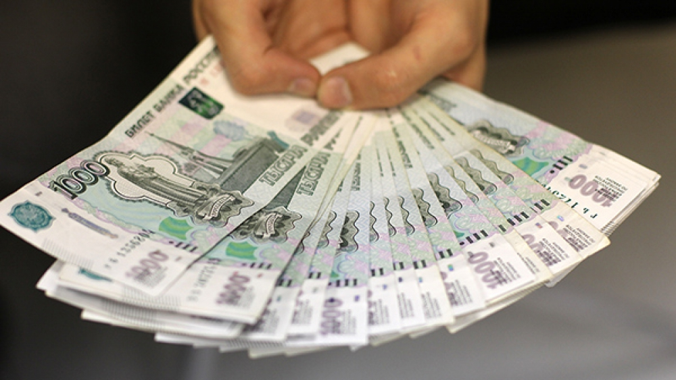
Объем налоговых и неналоговых доходов бюджета городского округа Котельники Московской области на душу населения
наименование муниципального образования | численность населения на 01.01.2017 г. (чел.) | сумма налоговых и неналоговых доходов (тыс. руб.) | в расчете на 1 жителя (тыс. руб.)
Котельники | 44 967 | 1 324,31 | 34,58
Люберцы | 291 510 | 7 954,02 | 32,08
Лыткарино | 51 306 | 1 494,60 | 30,12
Дзержинский | 51 306 | 1 354,64 | 30,12

Slide 12
Предоставление налоговых льгот физическим лицам на территории городского округа Котельники Московской области (выпадающие доходы) тыс. руб.
Помимо мер социальной поддержки, физические лица получают льготы по уплате имущественных налогов, установленных Налоговым кодексом Российской Федерации, законом Московской области, нормативными правовыми актами муниципального образования
12

Slide 13
Информация о расходах бюджета городского округа Котельники Московской области
в разрезе муниципальных программ
Муниципальная программа городского округа Котельники Московской области "Создание условий для оказания медицинской помощи населению городского округа Котельники Московской области на 2015-2019 годы“
Муниципальная программа "Культура городского округа Котельники Московской области на 2017-2021 годы"
Муниципальная программа "Образование городского округа Котельники Московской области на 2017-2021 годы"
2017 (исполнение)
6 390,50
2017 (исполнение)
95 285,0
2017 (исполнение)
534 464,6
2018
(план)
9 102,0
2018
(план)
87 056,0
2018
(план)
653 669,3
2019
(план)
9 422,0
2019
(план)
102 944,0
2019
(план)
574 176,5
Муниципальная программа "Социальная защита населения городского округа Котельники Московской области" на 2017-2021 годы
Муниципальная программа "Спорт в городском округе Котельники Московской области на 2017-2021 годы"
Муниципальная программа "Развитие институтов гражданского общества, повышение эффективности местного самоуправления и реализации молодежной политики в городском округе Котельники Московской области на 2017-2021 годы"
2017
(исполнение)
23 091,6
2017
(исполнение)
194 512,4
2017
(исполнение)
15 702,9
2018
(план)
26 357,0
2018
(план)
92 820,0
2018
(план)
11 900,0
2019
(план)
25 190,0
2019
(план)
114 892,0
2019
(план)
16 025,0

Slide 14
Информация о расходах бюджета городского округа Котельники Московской области
в разрезе муниципальных программ
Муниципальная программа "Экология и окружающая среда городского округа Котельники Московской области на 2017-2021 годы"
Муниципальная программа городского округа Котельники Московской области "Безопасность городского округа Котельники Московской области 2017-2021 годы"
Муниципальная программа "Жилище городского округа Котельники Московской области" на 2017-2027 годы
2017 (исполнение)
168,6
2017 (исполнение)
17 974,8
2017 (исполнение)
10 137,9
2018
(план)
390,0
2018
(план)
24 049,0
2018
(план)
12 548,0
2019
(план)
390,0
2019
(план)
25 401,0
2019
(план)
6 885,1
Муниципальная программа "Развитие жилищно- коммунального хозяйства городского округа Котельники Московской области на 2017-2021 годы",
Муниципальная программа "Предпринимательство городского округа Котельники Московской области" на 2017-2021 годы
Муниципальная программа городского округа Котельники Московской области "Муниципальное управление" на 2017-2021 годы
2017
(исполнение)
123 869,5
2017
(исполнение)
722,8
2017
(исполнение)
238 955,8
2018
(план)
87 426,0
2018
(план)
1 122,0
2018
(план)
212 203,0
2019
(план)
117 476,0
2019
(план)
1 122,0
2019
(план)
258 768,0

Slide 15
Информация о расходах бюджета городского округа Котельники Московской области
в разрезе муниципальных программ
Муниципальная программа "Энергосбережение и повышение энергетической эффективности в городском округе Котельники Московской области на 2015-2019 годы"
Муниципальная программа "Развитие и функционирование дорожно - транспортного комплекса городского округа Котельники Московской области на 2017-2021 годы"
Муниципальная программа «Формирование современной комфортной городской среды городского округа Котельники Московской области» на 2018-2022 годы
2017 (исполнение)
405,9
2017 (исполнение)
12 191,5
2017 (исполнение)
0
2018
(план)
1 155,0
2018
(план)
32580,0
2018
(план)
113 392,7
2019
(план)
0
2019
(план)
12 887,0
2019
(план)
113 276,0
Муниципальная программа «Развитие инженерной инфраструктуры и энергоэффективности городского округа Котельники Московской области на 2018 – 2022 годы»
Муниципальная программа "Архитектура и градостроительство городского округа Котельники Московской области на 2017-2021 годы"
Муниципальная программа городского округа Котельники Московской области «Цифровой городской округ Котельники на 2018 – 2022 годы»
2017
(исполнение)
405,9
2017
(исполнение)
0
2017
(исполнение)
0
2018
(план)
1550,0
2018
(план)
500,0
2018
(план)
39 271,0
2019
(план)
4200,0
2019
(план)
0
2019
(план)
35 851,0

Slide 16
Информация по выплатам отдельным категориям граждан
Наименование меры социальной поддержки | Количество получателей в 2017 году | Объем расходов тыс. руб. | Количество получателей в 2018г. (план) | Объем расходов тыс. руб.
Возмещение расходов за найм (поднайм) жилых помещений врачам государственных учреждений здравоохранения городского округа Котельники Московской области | 7 | 897 | 9 | 1100
Предоставление гражданам субсидий на оплату жилого помещения и коммунальных услуг, в том числе на предоставление гражданам субсидий на оплату жилого помещения и коммунальных услуг | 832 | 13010 | 962 | 15040
Оказание государственной поддержки молодым семьям в виде социальных выплат на приобретение жилого помещения или строительство индивидуального жилого дома | 2 | 1158,8 | - | -
Предоставление жилых помещений детям-сиротам и детям, оставшимся без попечения родителей, лицам из их числа по договорам найма специализированных жилых помещений | 4 | 8118 | 4 | 7901
Выплаты ежегодной материальной помощи ко дню: Пожилых людей, Освобождения узников фашистских лагерей, Жертвам политических репрессий, Инвалидов, Защитника Отечества, Победы и т.д.) | 2055 | 2064 | 930 | 930
Компенсация родительской платы за присмотр и уход за детьми, осваивающими образовательные программы дошкольного образования в организациях, осуществляющих образовательную деятельность | 1781 | 14165 | 2195 | 17454

Slide 17
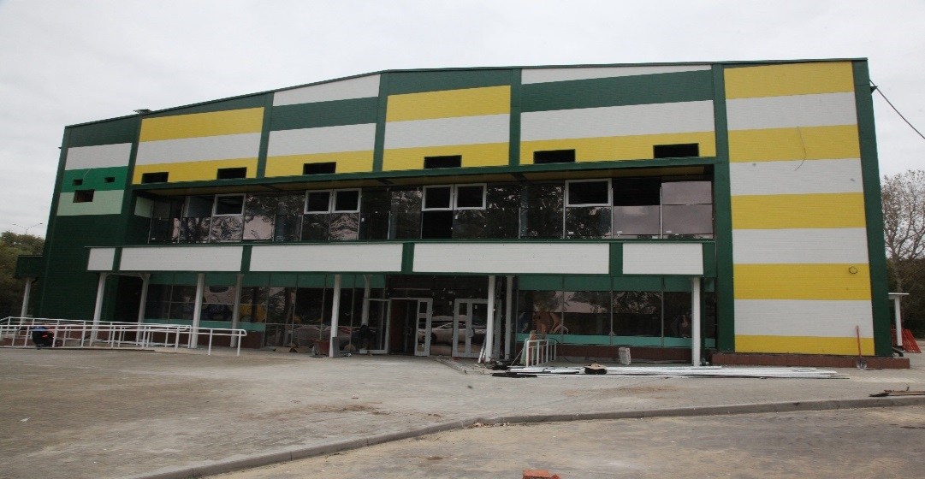
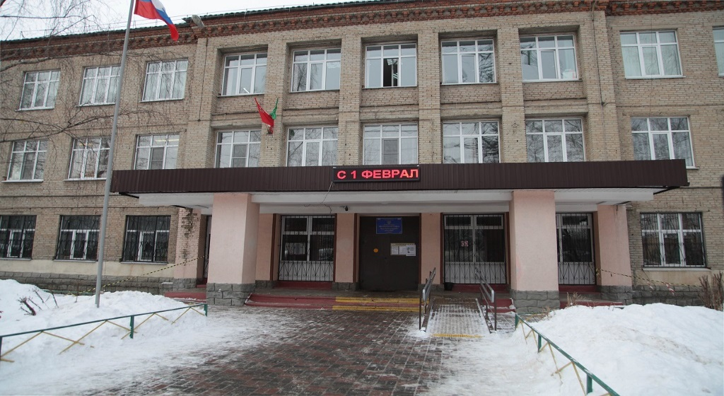
Объекты общественного значения, реализуемые на территории городского округа Котельники Московской области
В Котельниках в 2018 году завершается строительство физкультурно-оздоровительного комплекса с универсальным спортивным залом. Строительство ведется по соседству со стадионом «Русские газоны – Котельники» в микрорайоне Силикат.
Строительство ФОКа ведется в рамках государственной программы Московской области «Спорт Подмосковья».
Объем финансирования, направленного на реализацию данного проекта, составил 164 471 млн. руб.:
- средства бюджета Московской области:
106 893 млн. руб.
- средства бюджета городского округа Котельники:
57 578 мил. руб.
В Котельниках в 2017 году в рамках государственной программы Московской области «Спорт Подмосковья» началось строительство трехэтажной пристройки к средней общеобразовательной школе №2 на 300 мест.
В новом корпусе будет 14 классных помещений, три игровые развивающие комнаты для детей младшего школьного возраста, столовая с пищеблоком, а также хореографическое и лекционное залы. Основное здание школы и новый корпус будут связаны между собой переходом.
Стоимость строительно-монтажных работ – более 189 млн. рублей. На 30% работы финансируются за счет средств городского бюджета, на 70% – из бюджета Московской области.
По проекту подрядчик завершит строительство в 2019 году.

Slide 18
Контактная информация и обратная связь
«Бюджет для граждан»
Подготовлен управлением финансов администрации
городского округа Котельники Московской области
Адрес: 140054, Московская область, г. Котельники, Дзержинское ш.,5/4
Телефон: 8(495) 554-45-08 Администрация городского округа Котельники
Телефон:8 (495) 559-97-55 Управление финансов администрации
Режим работы: Понедельник-пятница с 9:00 до 18:00
Перерыв с 13:00 – 14:00
Выходные дни: суббота, воскресенье
Интернет сайт: Муниципального образования городского округа Котельники Московской области http://www.kotelniki.ru/

